Slide 1

給与支払報告書の概要
総括表の作成
個人別明細書の作成
普通徴収切替理由書の作成
給与支払報告書提出後の手続き
ｅＬＴＡＸについて
Notes:
次に、総括表の書き方を説明いたします。
★クリック★
◇画面が切り替わる◇

Slide 2
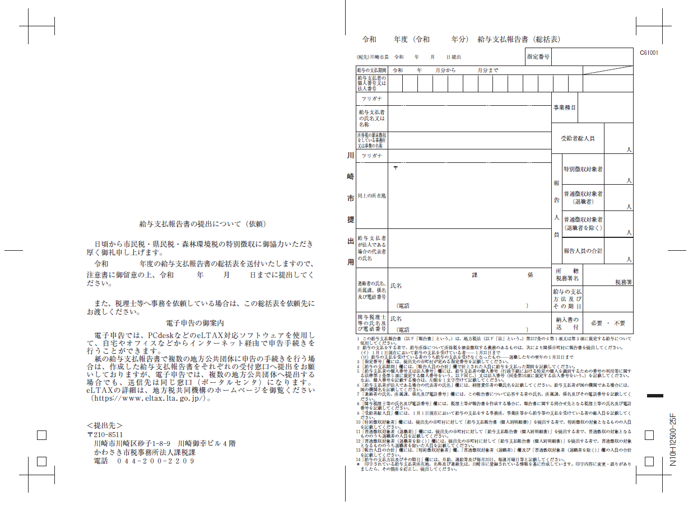
川崎市提出用
住所
８
７
Notes:
◇一呼吸おく◇
川崎市では、現在、特別徴収を行っている事業所等や
令和７年度分の給与支払報告書を提出された事業所等を
対象に、「川崎市提出用」の総括表に所在地や名称などを
印字してお送りしています。
川崎市へ提出する際は、こちらの令和８年度用の総括表を
お使いください。
また、独自に総括表を作成する場合でも、
「川崎市提出用」の総括表を必ず添えて提出してください。
なお、電子申告を利用されている事業所等には送付しておりません。
★クリック★
◇画面が切り替わる◇

Slide 3
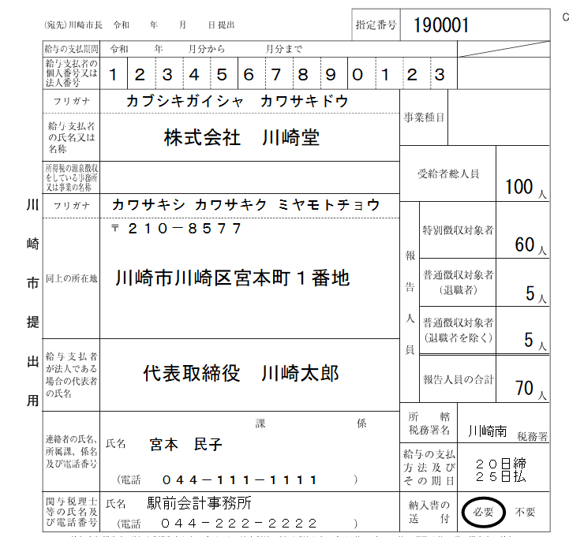
①個人番号又は法人番号を記入する
６
②報告する人数を記入する
給与受給者の総人数
特別徴収対象者
普通徴収対象者(退職者)
普通徴収対象者(退職者除く)
報告人員の合計
Notes:
次に、記入方法を説明します。
★クリック （法人番号を囲む。）★
まず、「給与支払者の個人番号又は法人番号」の欄には、
給与支払者が個人事業主の場合には個人番号
法人の場合には法人番号を必ず記入してください。
★クリック （人数と説明を表示する。）★
「受給者総人員」の欄には、令和８年１月１日現在の事業所の
給与受給者の総人数を記入してください。
「特別徴収対象者」の欄には、川崎市への報告人員のうち
特別徴収対象者の人数を記入してください。
「普通徴収対象者（退職者）」の欄には、
川崎市への報告人員の普通徴収対象者のうち、
退職者の人数を記入してください。
「普通徴収対象者（退職者を除く）」の欄には、
川崎市への報告人員の普通徴収対象者のうち、
退職者以外の人数を記入してください。
「報告人員の合計」の欄には、川崎市への報告人員の
総数を記入してください。
★クリック （納入書欄を囲む）★
納入書の送付の欄は、金融機関の住民税納入サービスなどを
使用して納める場合のみ記入する項目です。
川崎市が作成した納入書が必要なら「必要」を、
必要なければ「不要」を丸で囲んでください。
★クリック★
◇画面が切り替わる◇

Slide 4
手書き作成用
①個人番号又は法人番号を記入
6
②氏名・又は名称を記入
フリガナも忘れずに
③連絡先を記入
Notes:
続いて、手書き作成用の総括表について説明いたします。
こちらは、川崎市以外の市町村へ提出する場合や、
川崎市提出用総括表がない場合、
また、追加・訂正分の提出の場合に使用してください。
★クリック（「①・・・」と囲い）
まず、「給与支払者の個人番号又は法人番号」の欄には、
給与支払者が個人事業主の場合には個人番号、
法人の場合には法人番号を必ず記入してください。
★クリック （「②・・・」と囲い）★
給与支払者の名称の欄にはカタカナでフリガナを忘れずに
記入してください。
★クリック （「③・・・」と囲い）★
また、こちらから連絡する際に必要となりますので、
連絡先電話番号なども記入してください。
★クリック★
◇画面が切り替わる◇

Slide 5
手書き作成用
指定番号
5
Notes:
また、提出先の市町村から、既に指定された指定番号があれば、
★クリック （「指定番号」表示）★
「指定番号」の欄に、必ず記入してください。
指定番号は、税額決定通知書などに記載されています。
なお、新たに提出される場合のみ、空欄のままで御提出ください。
★クリック★
◇画面が切り替わる◇

Slide 6
手書き作成用
６
報告する人数を記入する
給与受給者の総人数
特別徴収対象者
普通徴収対象者(退職者)
普通徴収対象者(退職者除く)
報告人員の合計
Notes:
★クリック （人員欄の補足表示）★
人員欄の記載方法は、川崎市専用総括表と同じです。

